Slide 1
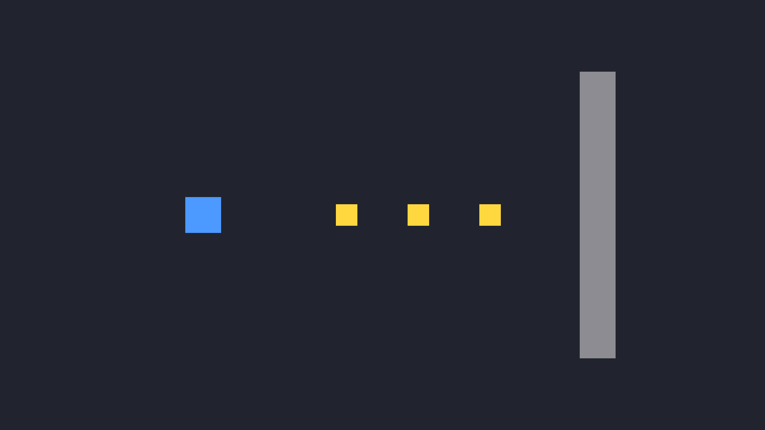
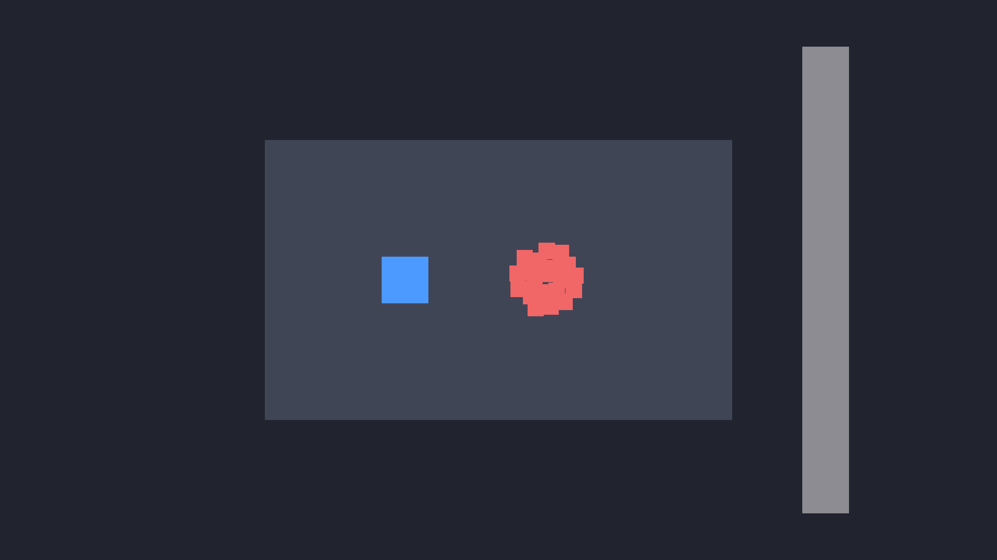
9주차
부딪히게 만들기.
8주 동안 캐릭터는 벽을 뚫고 지나갔다. 이번 주에 멈춘다.
041 – 045회차
Phase 3 착수 · 웨이브 브레이커
Notes:
Phase 3 질문의 70퍼센트가 '충돌이 안 돼요' 다. 이번 주의 진짜 산출물은 씬이 아니라 학생이 손에 쥔 충돌 체크리스트다.

Slide 2
이번 주 흐름.
041에서 떨어뜨리고, 042에서 멈추고, 045에서 안 부딪히게 만든다.
041
Rigidbody 2D
Body Type · Gravity Scale · 물리가 주인이 된다
042
물리 기반 이동
FixedUpdate · linearVelocity · 벽에서 멈춘다
043
Collider 2D
충돌 성립 조건 · Is Trigger · 통과하지만 알아챈다
044
충돌 이벤트와 Tag
OnTriggerEnter2D · CompareTag · 코드로 받는다
045
Layer · Sorting Layer
아예 안 부딪히게 · 누가 앞에 보이나
Notes:
041에서 043까지는 코드가 거의 없다. 전부 Inspector 다. 코드는 042와 044 둘뿐이라는 걸 첫날에 말해두면 학생 부담이 준다.

Slide 3
041
부품 하나 붙였더니 떨어진다.
034에서 맛만 본 그 부품이다. 코드는 한 줄도 없다.
Body Type
중력
부딪히면
우리 게임에서
Dynamic
받는다
밀린다
플레이어 · 몬스터 · 총알
Kinematic
안 받는다
안 밀린다
정해진 길로 움직이는 발판
Static
안 받는다
안 밀린다
벽 · 바닥
검색하면 두 개가 나온다
Rigidbody 2D 는 떨어지는 능력만 준다.
Rigidbody
3D 용. 붙여도 아무 일도 안 일어난다
Rigidbody 2D
이걸 고른다
부딪히는 능력은 Collider 2D 라는 다른 부품이다. 오늘 바닥을 뚫고 지나가는 건 정상이다.
Notes:
Add Component 검색창에 Rigid 를 치고 목록 두 개를 나란히 보여준다. 3D 를 붙이는 사고가 이 주 내내 반복된다.

Slide 4
041
무거우면 빨리 떨어질까.
아니다. Mass 는 부딪혔을 때 누가 미느냐에 쓴다.
항목
뜻
낙하 속도에
위에서 내려다보는 게임은 전부 0이다.
Gravity Scale
중력을 몇 배로 받나
영향 있다
Mass
무게
없다
웨이브 브레이커도 위에서 보는 로그라이크다. 042부터 플레이어 Gravity Scale 은 계속 0이다.
Linear Damping
공기 저항
있다
Gravity Scale 0 / 1 / 3 을 6.4초 떨어뜨린 실측
Gravity Scale
6.4초 뒤 y
기준 대비
Drag 가 안 보인다는 질문
Unity 6에서 Linear Damping 으로 이름이 바뀌었다. 인터넷 자료는 아직 전부 Drag 다. 같은 항목이다.
0
3.00
안 떨어진다
1
-201.06
1배
3
-609.18
약 3배
Notes:
Mass 실험은 말로 하지 말고 1 / 10 / 100 을 나란히 떨어뜨려 보여준다. 갈릴레오 얘기를 한 줄 붙이면 기억에 남는다.

Slide 5
042
왜 040 코드는 벽을 뚫나.
부딪히는 부품이 이미 붙어 있는데도 통과한다. 이게 오늘의 도입이다.
040까지
오늘부터
transform.position =
transform.position + dir * speed * Time.deltaTime;
// 물어보지도 않고 좌표를 그냥 넣는다
rb.linearVelocity = new Vector2(h, v) * moveSpeed;
// 물리 엔진에게 부탁한다
040까지
오늘부터
누가 옮기나
내가 좌표를 대입
물리 엔진에게 부탁
Time.deltaTime
곱한다
안 곱한다
벽을 만나면
통과한다
멈춘다
Notes:
Player 와 벽에는 Box Collider 2D 를 미리 붙여둔 시작 씬으로 연다. '충돌 부품이 있는데도 통과한다'를 먼저 보여줘야 이동 방식을 바꾸는 이유가 선다.

Slide 6
042
위치를 넣으면 곱하고, 속도를 넣으면 안 곱한다.
039에서 deltaTime 을 곱했는데 오늘은 안 곱한다. 이유가 있다.
rb.linearVelocity = new Vector2(h, v) * moveSpeed;
// Vector3 가 아니라 Vector2 — 2D 물리는 z 를 안 쓴다
// deltaTime 이 없다 — 이미 '1초에' 가 들어 있다
1초에 얼마나 갈지를 넣는다.
위치가 아니라 속도다. 속도에 시간을 또 곱하면 단위가 하나 더 나눠진다.
무엇을 넣나
deltaTime
회차
transform.position
곱한다
038 – 040
velocity 에 노란 줄이 뜬다는 질문
Unity 6에서 linearVelocity 로 이름이 바뀌었다. 경고지 에러가 아니다. 인터넷 자료는 전부 velocity 로 나온다.
rb.linearVelocity
안 곱한다
042
Notes:
Rigidbody 는 GetComponent 가 아니라 [SerializeField] 로 드래그해 넣는다. 코드로 찾는 건 046회차다. 040에서 Item 칸에 넣던 것과 똑같다고 연결한다.

Slide 7
042
물리는 시계가 따로 돈다.
화면은 컴퓨터마다 다르지만 물리는 누구든 1초에 50번이다.
언제
1초에 몇 번
여기에 쓰는 것
Update
화면 한 장 그릴 때마다
컴퓨터마다 다르다
입력 읽기 · 화면
FixedUpdate
정해진 시간마다
누구든 50번
Rigidbody 만지는 것
규칙 하나만 기억한다
void FixedUpdate()
{
rb.linearVelocity = new Vector2(h, v) * moveSpeed;
}
rb. 으로 시작하는 줄은 FixedUpdate 에.
나머지는 Update 에 둔다. 특히 GetKeyDown 은 FixedUpdate 에 쓰면 눌러도 씹힌다.
Fixedupdate 로 잘못 쓰면 에러도 안 난다. 유니티가 그냥 안 부른다. 이 주에서 가장 찾기 어려운 사고다.
Notes:
이름만 바꿔도 겉으로는 차이가 없다. 그래서 '왜 바꾸는지'를 말로 짚어야 한다. 컴퓨터마다 물리가 달라지면 게임이 달라진다.

Slide 8
043
충돌이 성립하는 조건은 두 줄뿐이다.
이 주 질문의 70퍼센트가 여기서 끝난다.
① 둘 다 Collider 2D 가 있어야 한다
② 둘 중 최소 하나에 움직이는 Rigidbody 2D 가 있어야 한다
Player
벽
결과
Collider + Rigidbody(Dynamic)
Collider
막힌다
Collider + Rigidbody(Dynamic)
Collider + Rigidbody(Static)
막힌다 · 더 빠르다
Collider 만
Collider 만
아무 일도 안 일어난다
Rigidbody 만
Collider
통과한다
물리 엔진은 움직이는 쪽을 기준으로 계산한다. 둘 다 가만히 있으면 검사할 이유가 없다.
Notes:
네 줄을 말로 넘기지 말고 씬에서 조합을 바꿔가며 네 번 Play 한다. 겪게 하는 게 목적이다. Scene 뷰의 초록 선이 실제 판정 경계라는 것도 여기서 짚는다.

Slide 9
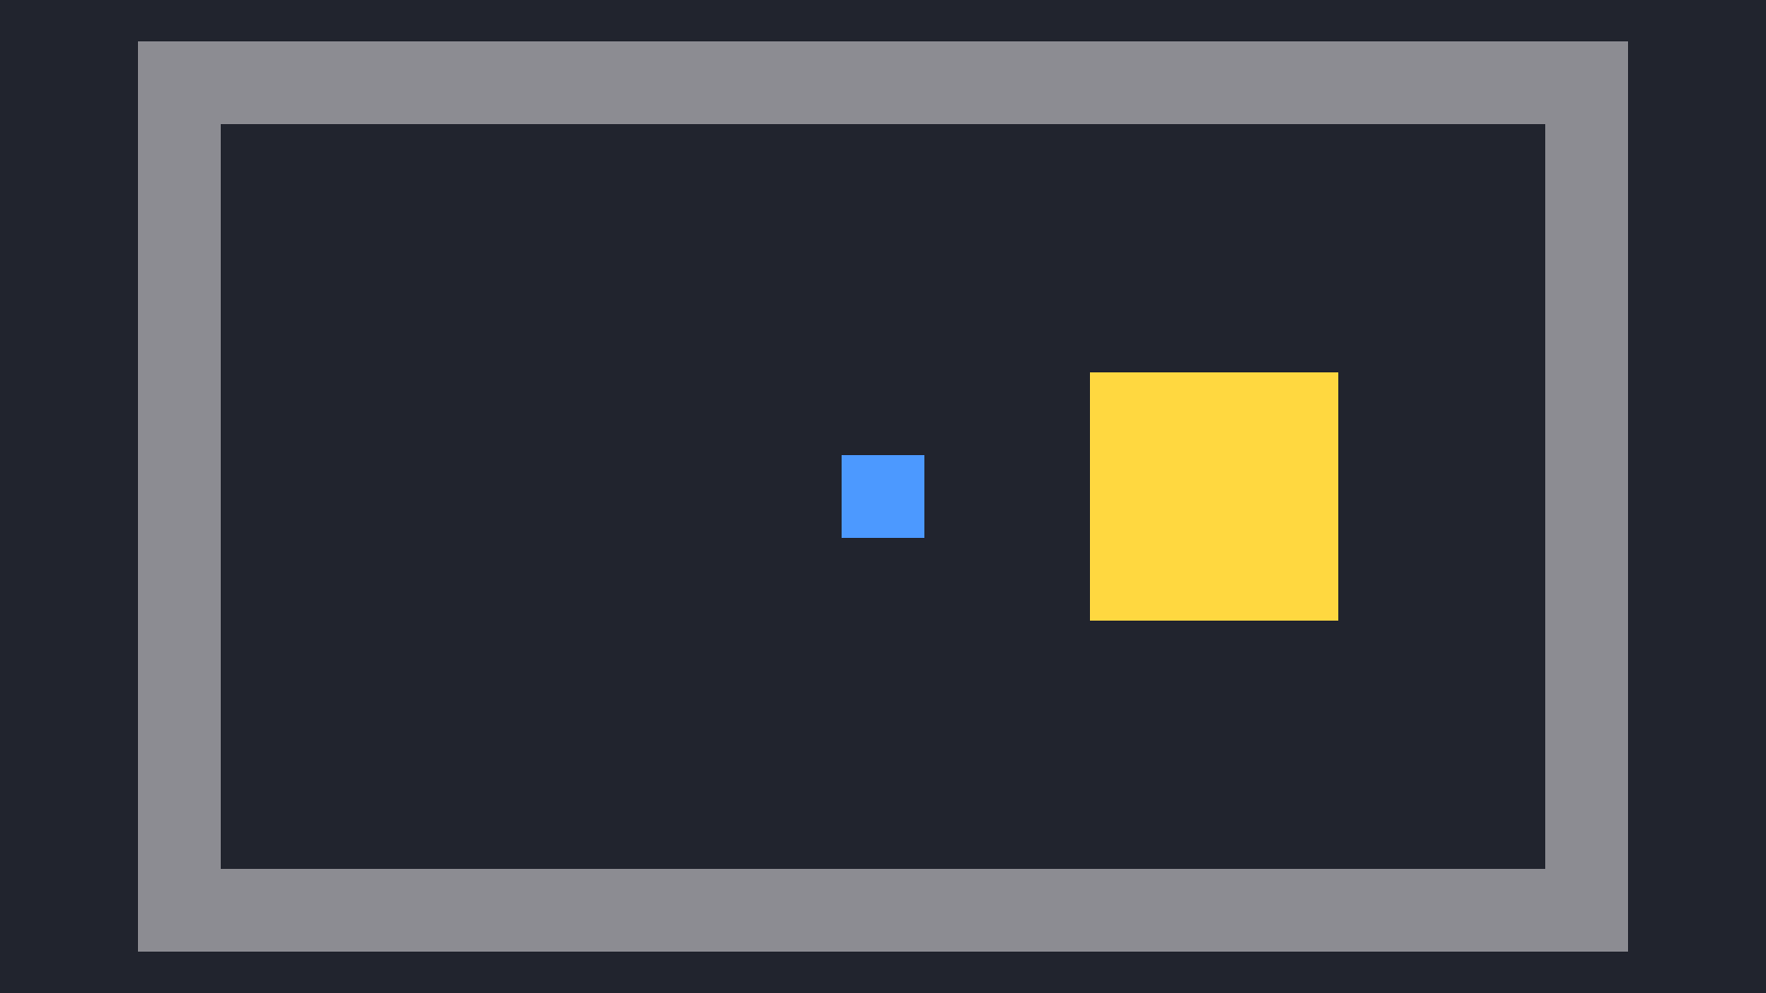
043
막지는 않는데 알아챈다.
동전에 부딪혀 멈추면 이상하다. 통과하면서 먹어야 한다.
막나
알아채나
예
Collider 없음
아니다
아니다
배경
Is Trigger 끔
막는다
알아챈다
벽
Is Trigger 켬
아니다
알아챈다
동전
043_Collider_Done — 사방이 막힌 방
총알이 몬스터를 맞히는 것도 Is Trigger 다.
오늘은 통과하는 것까지만 보인다. 알아챈 걸 받아내는 건 다음 시간이다.
함정, 회복 구역, 획득물 — 막지 않고 알아채기만 하면 되는 건 전부 이쪽이다. 046회차 총알 발사에서 그대로 쓴다.
Notes:
Is Trigger 를 켜면 Collider 를 뗀 것과 뭐가 다르냐고 물어본다. 학생 답을 기다린다. 여기가 이 회차에서 가장 중요한 순간이다.

Slide 10
044
내가 부르지 않아도 유니티가 부른다.
036의 Start · Update 와 같은 구조다. 매 프레임이 아니라 닿을 때다.
private void OnTriggerEnter2D(Collider2D other)
{
if (other.CompareTag("Coin"))
{
coinCount++;
other.gameObject.SetActive(false);
}
}
044_Trigger_Done — 코인 3개와 벽
조각
뜻
메서드 이름을 틀리면 에러도 안 난다.
그냥 조용히 아무 일도 안 일어난다. 손으로 치지 말고 OnTri 까지 치고 자동완성으로 넣는다.
Collider2D other
닿은 상대가 여기 들어온다
SetActive(false)
040에서 스페이스로 껐다 켜던 그것
Notes:
실측: 코인 3개를 지나가면 Console 에 1개째 2개째 3개째 먹었다 가 찍히고 코인이 전부 꺼진다. 벽에 닿으면 부딪혔다: Wall 이 따로 찍힌다.

Slide 11
044
만들었다와 붙였다는 다르다.
Add Tag 는 목록에 이름을 등록만 한다. 오브젝트에 붙이는 건 별개다.
1
Inspector 맨 위 Tag → Add Tag...
목록에 Coin 을 등록한다
other.tag == "Coin"
오타를 조용히 넘긴다
other.CompareTag("Coin")
없는 Tag 면 에러로 알려준다
2
다시 오브젝트를 선택
여기서 멈추는 학생이 가장 많다
3
Tag 드롭다운에서 Coin 선택
이제야 붙는다
CompareTag 를 쓴다.
이름으로 구분하면 안 되나
더 빠르고, 틀렸을 때 알려준다. == 로 쓰면 Tag 이름을 오타 내도 아무 일이 안 일어나서 원인을 못 찾는다.
몬스터 이름은 Enemy, Enemy (1), Enemy (37)... 끝이 없다. Tag 는 하나로 전부 잡는다.
Notes:
Add Tag 후 다시 오브젝트를 선택해 드롭다운에서 고르는 단계를 화면 공유로 두 번 보여준다. 045의 Layer 에서 같은 실수가 그대로 반복된다.

Slide 12
044
글자 한 개 차이로 안 불린다.
Trigger 는 Collider2D, Collision 은 Collision2D 다.
메서드
Is Trigger
매개변수
상대 오브젝트
OnTriggerEnter2D
켬 · 통과
Collider2D
other.gameObject
OnCollisionEnter2D
끔 · 막힘
Collision2D
collision.gameObject
시점
언제 불리나
private void OnTriggerEnter2D(Collider2D other)
private void OnCollisionEnter2D(Collision2D collision)
// Collider2D / Collision2D — 자동완성으로 넣는다
Enter
닿는 순간 한 번
Stay
닿아 있는 동안 계속
Exit
떨어질 때
040의 GetKeyDown / GetKey 와 같은 구조다.
Notes:
Stay 를 넣어본 학생이 있으면 Console 이 잠기는 걸 보여주게 한다. 036에서 Update 로 Console 을 잠근 것과 같은 그림이라 연결이 잘 된다.

Slide 13
045
부딪힌 다음 고르지 말고, 아예 검사를 막는다.
Tag 로는 총알끼리 부딪히는 걸 막을 수 없다.
관계
체크
이유
Tag
Layer
Bullet × Bullet
끈다
부딪힐 이유가 없다
무엇
이름표
소속 그룹
Bullet × Player
끈다
내 총알에 내가 맞으면 안 된다
개수
제한 없음
32개
Bullet × Wall
켠다
벽에는 맞아야 한다
쓰는 곳
코드
물리 설정
Player × Wall
켠다
벽에 막혀야 한다
언제
부딪힌 뒤
부딪히기 전
Edit → Project Settings → Physics 2D → Layer Collision Matrix
Layer 는 검사 자체를 막고, Tag 는 검사 결과를 골라낸다.
총알이 200발이면 서로 검사하는 것만 매 프레임 4만 번이다.
체크 하나를 끄면 그게 통째로 사라진다. 성능 이야기이기도 하다.
둘 다 쓴다. Layer 로 큰 그물을 치고 Tag 로 세부를 고른다.
Notes:
Layer 도 Add Layer 로 만들기만 하고 오브젝트에 안 붙이는 실수가 그대로 반복된다. 044의 Tag 와 같은 실수라고 짚어준다. Matrix 는 프로젝트 설정이라 씬에 저장되지 않는다 — 시연 전에 강사가 직접 끄고, 끝나면 되돌린다.

Slide 14

045
2D는 앞뒤를 따로 정해줘야 한다.
Z 좌표가 아니라 Sorting Layer 로 관리한다.
Order in Layer 1인 배경이 캐릭터를 덮는다
배경을 Background 로 내리면 앞에 보인다
칸
뜻
목록의 위가 뒤, 아래가 앞이다.
2D에서도 Z가 먹지만 Sorting Layer 가 우선이다. Z로 관리하면 나중에 뒤죽박죽이 된다.
Sorting Layer
큰 묶음 — 배경 / 바닥 / 캐릭터 / 이펙트
Order in Layer
같은 묶음 안에서의 순서 — 숫자가 클수록 앞
Notes:
Background / Ground / Enemy / Player / Effect 순으로 만든다. 순서를 잘못 만들면 드래그로 바꿀 수 있지만 처음에 맞추는 게 낫다. 깜빡거리면 순서가 같다는 뜻이다.

Slide 15
충돌이 안 될 때 — 위에서부터.
이 주에 만들어 앞으로 계속 쓴다. 학생에게 받아 적게 한다.
1
둘 다 Collider 2D 가 있나
Inspector
2
최소 하나에 Rigidbody 2D (Dynamic) 가 있나
Inspector
3
Is Trigger 상태가 의도한 대로인가
Inspector
4
메서드 이름 · Tag 를 오브젝트에 붙였나
코드 / Inspector 맨 위
5
Layer Collision Matrix 가 꺼져 있진 않나
Project Settings → Physics 2D
5번은 씬을 아무리 봐도 안 보인다
1~4번을 다 봤는데도 안 되면 여기다. 씬에는 아무 문제가 없는데 안 부딪힌다.
Notes:
043에서 1~3번을 만들고 044에서 4번, 045에서 5번을 채운다. 빈칸을 남겨두고 학생이 직접 채우게 하는 게 설계 의도다. 앞으로 '충돌이 안 돼요' 라는 질문에는 '1번부터 봤어요?' 로 되묻는다.

Slide 16
9주차 종료 조건.
045 데모에서 한 명씩 확인한다. 10주차는 이 위에 그대로 쌓인다.
Rigidbody 2D 로 물체를 떨어뜨린다
Is Trigger 로 통과하는 구역을 만든다
Body Type 3종의 차이를 말한다
OnTriggerEnter2D 로 닿은 걸 받는다
rb.linearVelocity 로 캐릭터를 움직인다
Tag 로 특정 대상만 골라낸다
물리 코드를 FixedUpdate 에 쓴다
Layer Collision Matrix 로 충돌을 끈다
Collider 2D 로 벽을 만들고 막힌다
충돌 5단계 체크리스트를 외운다
다음 주
046 – 050회차
총알 20개를 손으로 복사했다.
프리팹과 Instantiate 로 코드가 찍어낸다.
Notes:
Is Trigger 와 Tag 가 안 되는 학생은 10주차 총알에서 통째로 막힌다. 이 둘은 주말 안에 개별 시간을 잡아서라도 되게 만든다.

